Slide 1

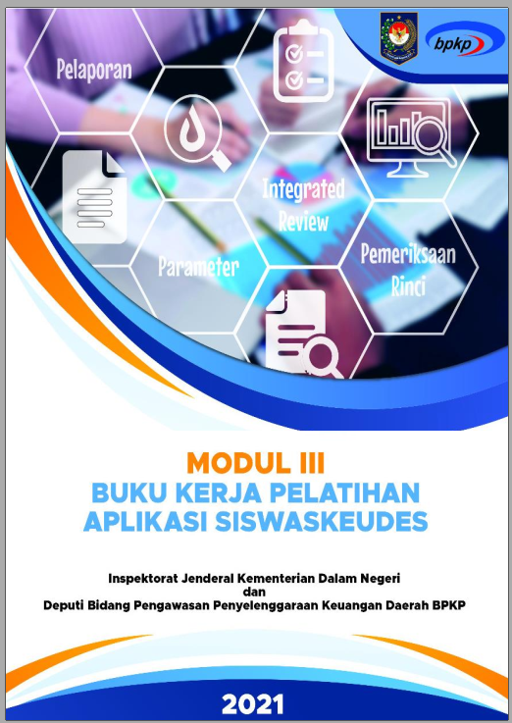
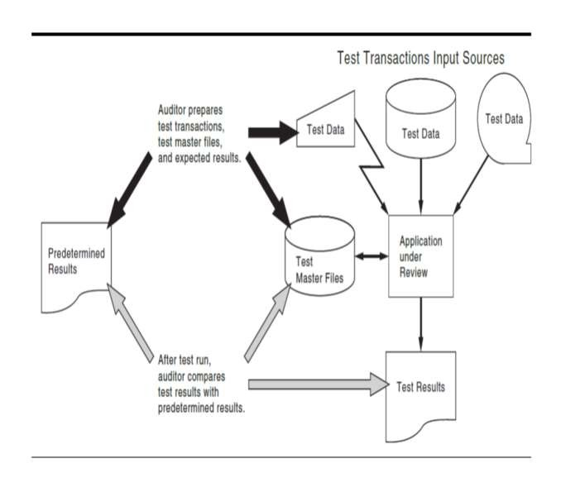
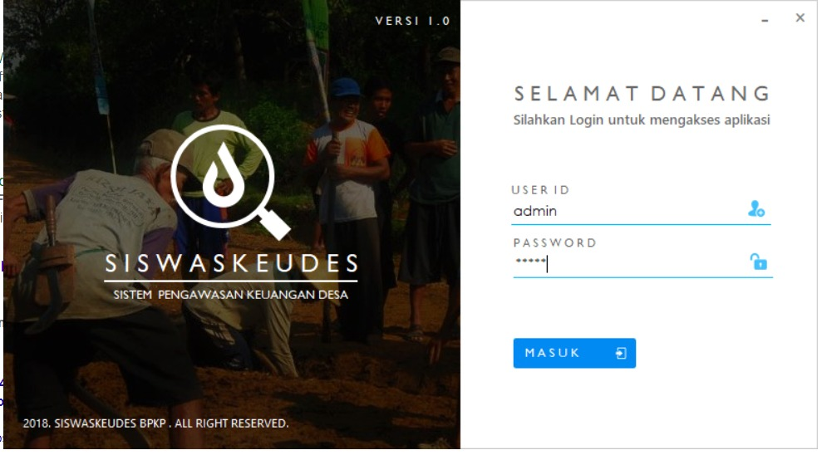
APLIKASI SISTEM PENGAWASAN KEUANGAN DESA (SISWASKEUDES)
R

Slide 2
APLIKASI SISTEM PENGAWASAN KEUANGAN DESA (SISWASKEUDES ) ADALAH SUATU APLIKASI YANG DIGUNAKAN OLEH APIP SEBAGAI TOOL PENGAWASAN ATAS PENGELOLAAN KEUANGAN DESA DENGAN PENDEKATAN BERBASIS RISIKO DAN TEKNIK AUDIT BERBANTUAN KOMPUTER
Versi Awal
Versi Next Generation
Dashboard Manajemen untuk menyajikan data hasil pengawasan
Tool Audit
Ditambah menu untuk Jenis pengawasan lainnya seperti evaluasi, reviu , pemantauan dll

Slide 3
Grand Design Pengembangan SISWASKEUDES
Kompilasi Nasional
Kompilasi Provinsi
Inspektorat
Kab/Kota
Inspektorat
Kab/Kota
Kompilasi Provinsi
Inspektorat
Kab/Kota
Kompilasi Provinsi
Inspektorat
Kab/Kota
Inspektorat
Kab/Kota
WEB
DEK S TOP

Slide 4
MENGAPA SISWASKEUDES?
Aplikasi SIswaskeudes
Mandat Regulasi keuangan Desa bahwa APIP Pemerintah Daerah melakukan Pengawasan Pengelolaan Keuangan Desa
Kondisi Desa Beragam dengan jumlah sebanyak 74.954 desa tersebar di 434 Kabupaten/Kota di Indonesia
Keterbatasan SDM APIP
Desa mengelola Dana yang semakin Besar, Pengelolaannya menggunakan Aplikasi Siskeudes
Konsep Manajemen Risiko dan CACM
Belum adanya Modul dan Alat Bantu (Aplikasi) untuk membantu APIP melakukan pengawasan keuangan Desa
Menggunakan Teknik Audit Berbantuan Komputer

Slide 5

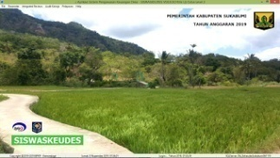


SYSTEM REQUIREMENT & DATABASE APLIKASI SISWASKEUDES
Komputer sudah terinstal Microsoft SQL server
Database Aplikasi Siswaskeudes
SISWASKEUDES
Database Aplikasi Siskeudes kompilasi tingkat Kabupaten/Kota
SISKEUDES

Slide 6

APLIKASI SISWASKEUDES
PKA, KKA , LHA aecara otomatis
Output Aplikasi:
Daftar desa dengan tingkat risko tertinggi dan terendah
PKA
KKA
Draft LHA
Kemudahan Penggunaan Aplikasi
(User Friendly)
Didukung dengan Petunjuk Pelaksanaan dan Manual Aplikasi
04
03
05
Audit Berbasis Risiko
Kesinambungan Maintenance
06
02
Kedepan aplikasi ini akan digunakan untuk berbagai tujuan
Mengacu pada Regulasi keuangan desa
Transparansi Akuntabilitas Keuangan Desa
07
01
Efisiensi dan Efektivitas Pengawasan Keuangan Desa
Aplikasi GRATIS !!

Slide 7
FRAMEWORK SISWASKEUDES
1. Proporsi Belanja Operasional terhadap Belanja APB Desa;
2. Kewajaran pencairan dana dari Rekening Kas Desa (RKD);
3. Proporsi selisih lebih anggaran (SiLPA) akhir tahun terhadap APB Desa;
4. Kewajaran pengeluaran belanja kegiatan tanpa SPP Panjar;
5. Kewajaran pemungutan/pemotongan kewajiban perpajakan;
6. Kewajaran penyetoran kewajiban perpajakan
SP, Uji SPI, AUDIT RINCI
ASPEK KEU
INDIVIDUAL
REVIEW
INTEGRATED REVIEW
Penentuan
Desa Sampel
PKA & KKA
Waktu penetapan RKP Desa
Waktu penetapan APB Desa
Kompetensi/kapabilitas SDM perangkat desa
Kondisi geografis desa
Pembinaan pengelolaan keuangan desa
Pengawasan pengelolaan keuangan desa
ASPEK NON KEU
Draft LHA

Slide 8
RUANG LINGKUP AUDIT PENGELOLAAN KEUANGAN DESA
Perencanaan
Penganggaran
Pelaksanaan
Penatausahaan
Pelaporan/pertanggunjawaban
SIKLUS PENGELOLAAN KEUANGAN DESA

Slide 9
PENGUJIAN SUBSTANTIF
Perencanaan dan Penganggaran
Penatausahaan Pendapatan, Belanja, & Pembiayaan
Pengadaan B/J
Kewajiban Perpajakan
Penatausahaan Aset Desa
Pemanfaatan Hasil Kegiatan
2
3
4
5
6

Slide 10

TERIMA KASIH
Deputi Bidang Pengawasan Penyelenggaraan Keuangan Daerah
Badan Pengawasan Keuangan dan Pembangunan
Jl. Pramuka 33 Jakarta 13120 Telepon (021) 85910031 (hunting)
Web: http://www.bpkp.go.id

